Slide 1
Οι ενότητες του φυσικού περιβάλλοντος
Περιβάλλον: ό,τι μας περιβάλλει.
Περιβάλλον
Φυσικό Ανθρωπογενές

Slide 2
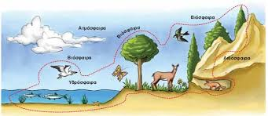
Οι ενότητες του φυσικού περιβάλλοντος
Ατμόσφαιρα
Λιθόσφαιρα
Υδρόσφαιρα
Βιόσφαιρα

Slide 3
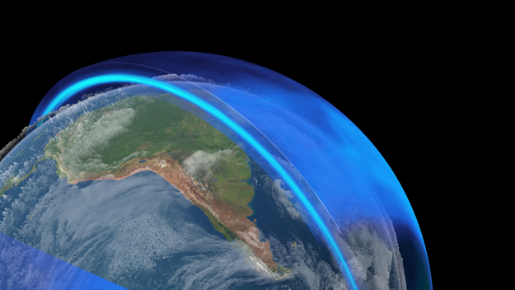
Οι ενότητες του φυσικού περιβάλλοντος
Ατμόσφαιρα
Είναι η αεριώδης μάζα που περιβάλλει τη Γη και είναι απαραίτητη για τη ζωή.
Περιέχει αέρια όπως το οξυγόνο, το υδρογόνο, το άζωτο, τα οξείδια του άνθρακα.

Slide 4
Οι ενότητες του φυσικού περιβάλλοντος
Λιθόσφαιρα
Το ανώτερο τμήμα της μπορεί να χαρακτηριστεί ως
«η πλατφόρμα της ζωής».
Περιλαμβάνει το έδαφος και το υπέδαφος.
Το έδαφος (επιφανειακό στρώμα) προσφέρει την απαραίτητη τροφή στους οργανισμούς που ζουν στη Γη. Τα βουνά, οι λόφοι, οι πεδιάδες είναι οι τόποι στους οποίους ζουν και αναπτύσσονται τα φυτά και τα ζώα και χτίζουν τους οικισμούς τους οι άνθρωποι.
Το υπέδαφος προσφέρει μια ποικιλία ορυκτών πόρων, που αξιοποιεί ο άνθρωπος.

Slide 5
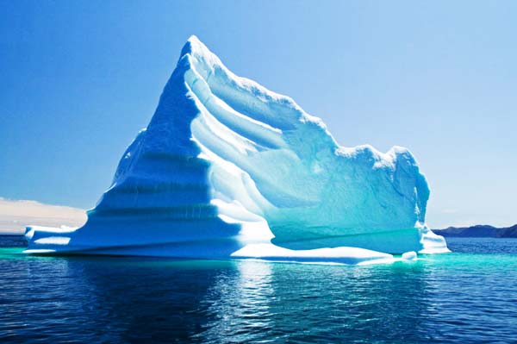
Οι ενότητες του φυσικού περιβάλλοντος
Υδρόσφαιρα
Περιλαμβάνει το νερό σε όλες τις μορφές του.
Το (71%) του νερού βρίσκεται στους ωκεανούς.
Νερό όμως υπάρχει στην ατμόσφαιρα με τη μορφή υδρατμών, καθώς και στη λιθόσφαιρα με τη μορφή πάγου ή νερού που ρέει (ποτάμια, ρυάκια κτλ.) ή αποθηκών νερού (λίμνες κτλ.).
Από το σύνολο του νερού της Γης οι οργανισμοί χρησιμοποιούν ελάχιστη ποσότητα. Ο άνθρωπος, για παράδειγμα, μπορεί να χρησιμοποιήσει μόνο το 0,15-0,20% της υδρόσφαιρας.

Slide 6
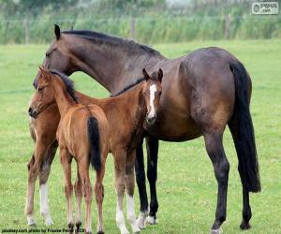
Οι ενότητες του φυσικού περιβάλλοντος
Βιόσφαιρα
Είναι ο χώρος μέσα στον οποίο ζουν, τρέφονται, αναπτύσσονται και αναπαράγονται όλοι οι οργανισμοί της Γης.
Περιλαμβάνει ένα τμήμα της ατμόσφαιρας, ένα τμήμα της λιθόσφαιρας και την υδρόσφαιρα.

